Slide 1

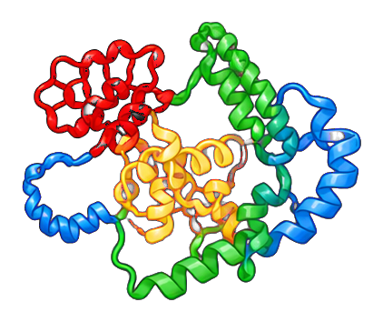



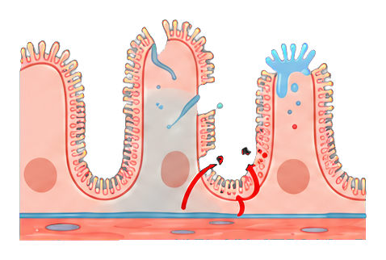
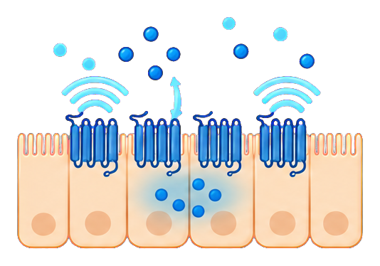




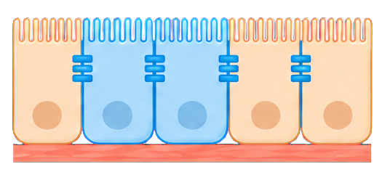
科学假说与研究内容：经肠上皮Ca²⁺感知重塑衰老肠道免疫耐受
02 立项依据与关键科学问题
科学假说
适度低致敏化加工重塑消化信息，经CaSR/Ca²⁺感知改善上皮稳态，并驱动上皮—髓系细胞—Treg信号转译，最终重建
衰老肠道免疫耐受。
核心机制图
拟开展研究内容（后续三页分别展开）
低致敏蛋白消化信息
加工结构与衰老适配性消化信息
衰老肠道微环境
消化适应性下降
抗原负荷下降
特征肽形成
内容一 | 2027
方式：INFOGEST衰老校正 + 肽组学筛选
屏障受损
输出：锁定1–2类候选信息单元
黏膜免疫耐受减弱
常规大豆蛋白
低致敏大豆蛋白
对应科学问题一
黏膜免疫耐受重塑
Ca²⁺
Tregs / tol-DCs/
CaSR/Ca²⁺感知改善衰老肠上皮稳态
衰老肠道微环境
内容二 | 2028
方式：回肠类器官 + Ca²⁺成像
Tregs / tol-DCs/
输出：建立激活/拮抗/沉默/回补因果验证
免疫耐受相关反应
上皮稳态重建
对应科学问题二
肠上皮CaSR相关Ca²⁺感知
紧密连接修复 细胞更新
微环境优化 信号释放
上皮—免疫互作与自然衰老验证
蓝色实线箭头=促进/重建
内容三 | 2029
方式：共培养体系 + 自然衰老小鼠
红色标识=抗原负荷下降/风险降低
输出：验证免疫耐受表型与体内效应
终点图标=老年健康状态改善
微环境修复
老年人健康状态
对应科学问题三
提出“衰老适配性消化信息”新视角，建立“加工—感知—耐受”连续因果证据链。
浙江省自然科学基金青年科学基金项目（A类） · 王晶
13 / 23

